Slide 1

小说阅读
——选择题专项复习

Slide 2
高考回眸
(2018·全国Ⅱ卷)《有声电影》下列对小说相关内容和艺术特色的分析鉴赏,不正确的一项是( )(3分)
A.小说塑造了市井妇女的群像,同时对其中人物也分别作了较为精细的刻画,如“外场”人二姐、“特意换上高底鞋”的四姨、“不大出门”的二姥姥。
B.在公共场所电影院观看具有私密性的“电人巨吻”并发狂鼓掌,或是在这一场合大谈家事而心安理得,都是作者眼中当时社会生活的怪现象。
C.小说开头部分写二姐等人对有声电影无知,结尾写大家对有声电影“赞叹不已”,较为完整地描写了普通市民令人啼笑皆非的思想意识转变过程。
D.小说标题为“有声电影”,既是指有声电影这一新奇事物,也可指二姐等人在电影院里一系列“有声”的喧哗表现,可谓一语双关。

Slide 3
二姐还没看过有声电影。可是她已经有了一种理论。在没看见以前,先来一套说法,不独二姐如此,此之谓“知之为知之,不知为知之”也。她以为有声电影便是电机嗒嗒之声特别响亮而已,不然便是当电人——二姐管银幕上的英雄美人叫电人——互相巨吻的时候,台下鼓掌特别发狂,以成其“有声”。她确信这个,所以根本不想去看。
但据说有声电影是有说有笑而且有歌,她才想开开眼。恰巧打牌赢了钱,于是大请客。二姥姥三舅妈,四姨,小秃,小顺,四狗子,都在被请之列。
到了十二点三刻谁也没动身。二姥姥找眼镜找了一刻来钟;确是不容易找,因为眼镜在她自己腰里带着呢。跟着就是三舅妈找钮子,翻了四只箱子也没找到,结果是换了件衣裳。四狗子洗脸又洗了一刻多钟,总算顺当。

Slide 4
（2018全国Ⅰ卷）《赵一曼女士》4.下列对小说相关内容和艺术特色的分析鉴赏，不正确的一项是（3分）
A. 小说以“赵一曼女士”为题，不同于以往烈士、同志、英雄等惯常用法，称谓的陌生化既表达了对主人公的尊敬之意，又引起了读者的注意。
B. “通过对此人的严厉审讯，有可能澄清中共与苏联的关系”，这既是大野泰治向上级提出的建议，也暗示他已从赵一曼那里得到有价值的回答。
C. “他指着石碑说，赵一曼?我说，对，赵一曼。”两个陌生人之间有意无意的搭讪，看似闲笔，实则很有用心，说明赵一曼仍活在人们的记忆里。
D. 医院是“我”与赵一曼的连接点，小说由此切入主人公监禁期间鲜为人知的特殊生活经历，在跨越时空的精神对话中再现了赵一曼的英雄本色。
第⑥段“她是在山区中了日军的子弹后被捕的。滨江省警务厅的大野泰治对赵一曼女士进行了严刑拷问，始终没有得到有价值的回答，他觉得很没面子。”

Slide 5
综合选择题解答技巧
1.正确信息更多——更利于我们疏通文意
“4选1”“不正确的一项”,就意味着有3项对文本的解读和赏析是正确的。
2.选项基本按行文顺序设置——有助于快速回归文本,定位相关段落
前几个选项往往是从文本局部入手,基本按照文本行文的顺序排列次序,有的选项甚至明确提示对应的段落位置;后面的选项往往从文本的整体(主题、整体思路等)角度着手设置,前后选项间又形成了梯次。明确了这一点,就有助于读文、解题时迅速地把握文本的结构层次(思路顺序)和准确地找到解题的文本依据。

Slide 6
综合选择题解答技巧
3.紧扣相关内容和艺术特色命题——设题点和读文关注点更加明确
题干明确为“下列对小说相关内容和艺术特色的分析鉴赏”,其选项共性特点一般是“内容+特色”。
表现在选项设置上,即每个选项往往采用“写了什么”+“怎样写的”“为什么这样写”的方式命制,即显性表述(写了什么)+隐性表达(怎样写的、为什么这样写)的选项命制方式。显性表述大多是文章内容的概括和转述,有利于解题时定位信息区间;而隐性表达则大多是关于艺术特色与主旨的理解分析,命题人常在隐性表达方面设置错误点。命题人正是采用这种显性表述+隐性表达的命题方式,让试题考查更具全面性(每一层次均可设题)、深刻性(考生能否真正理解文意)和可控性(既有解题指向又有深刻思维)。

Slide 7
答题步骤
1.标注敏感点。题干中已经明确的各个选项的敏感点(考查点、要求点),就是题干要求的“思想内容”“艺术特色”,快速浏览各选项,把与它们相关的核心词语标注出来。
2.找准对应点。根据选项内容,包括人物、环境、情节、手法、构思等,回归原文寻找对应处。筛选信息类的题目要注意是否改变原文判断,评价赏析类的选项特别关注标注的敏感点是否有原文依据。

Slide 8
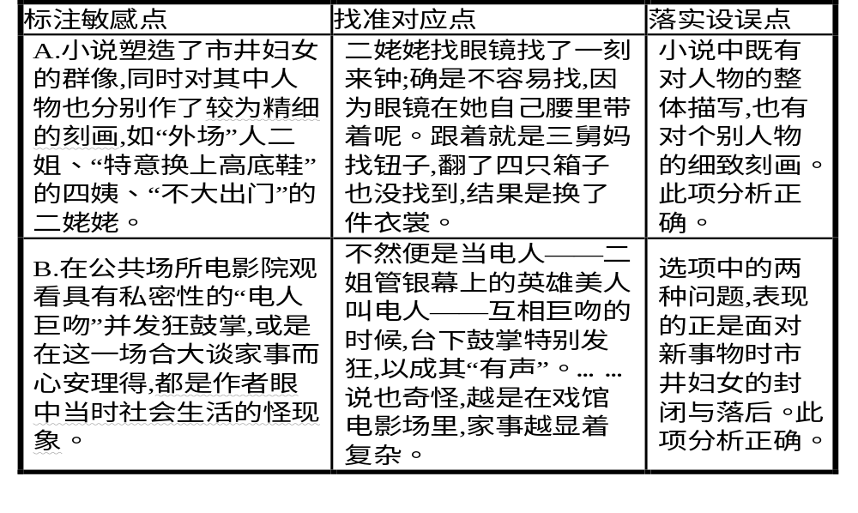

Slide 9
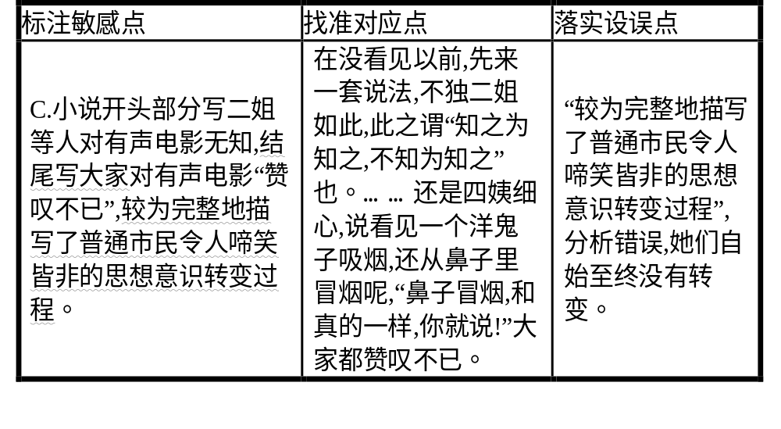
学习目标：
1、探讨并掌握“理解文中重要句子的含意”的方法。
2、学会准确筛选信息，规范答题思路。

Slide 10
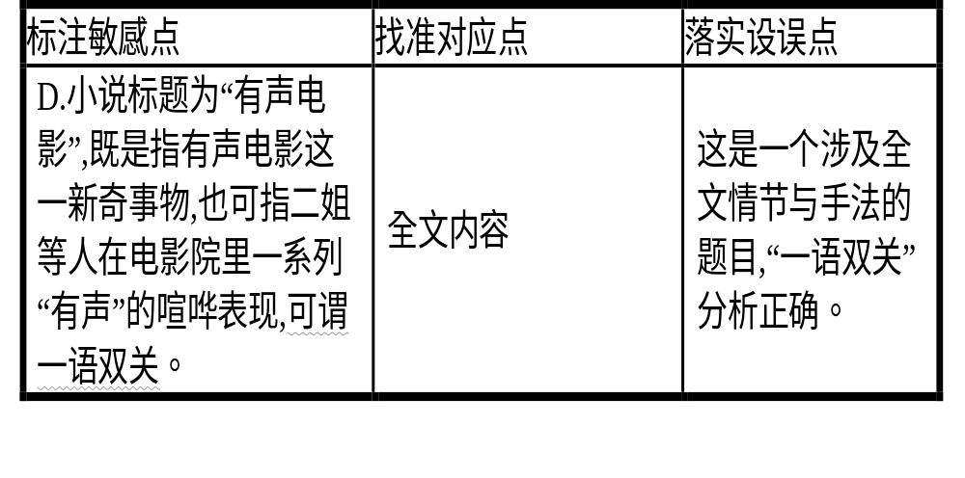

Slide 11
D B（答D给3分，答 B给2分，答E给1分；答A、C不给分。）
（2016全国Ⅰ 卷）（1）下列对小说相关内容和艺术特色的分析鉴赏，最恰当的两项是（5分）
A. 小说开头寥寥几句对话，六安爷这个勤劳而孤僻的老家形象已经跃然纸上，同时，他与村人的分歧也开始显露，并为下文情节发展埋下了伏笔。
B. 西湾村人与煤炭公司“惊心动魄的谈判”，是小说中隐约可见的叙事背景，也是深刻的社会背景，巧妙地将六安爷的个人感受跟时代的变化连接起来。
C. 小说中写到百亩园将要变成焦炭厂，往日的田园风光将会被“炉火熊熊，浓烟滚滚”的景象所取代，深化了作者关于生态问题的思考及小说的环保主题。
D. 关于六安爷锄地的描写生动而富有诗意，传达了六安爷在百亩园劳作时惬意舒畅的感觉，这样的写法强化了小说所表达的人与土地分离的悲凉感。
E. 综合全文来看，六安爷的“平静固执”，说明他作为一个老人，一方面已经饱经沧桑，看透世事变迁，另一方面也难免思想保守，无法与时俱进。

Slide 12
小结 ：
认真审读题干，明确任务
第一步
第二步
第三步
第四步
细心分析每个选项，标注敏感点
对应原文，研读对应点
选定选项，涂对卡

Slide 13


